Slide 1

Study Planner
- 2ND ROW -
- 채은수 여현엽 김종국 김문선 -
Notes:
(R,G,B) (42,58,84) (67,203,215)

Slide 2




Study Planner
- 2nd Row -
조원 소개
발표
여현업
회원가입+정보수정
캘린더
채은수
회원가입+정보수정
그래프+디자인
김문선
로그인+비번찾기
게시판
김종국
로그인+비번찾기
팀장

Slide 3
Study Planner
- 2nd Row -
로고 소개
Notes:
2번째 줄입니다..조 구성원이 헤헿헤헿...원래는 김현수네조였는뎅..맘에 들었는뎅..ㅎㅎ

Slide 4
00 CONTENT
01
02
03
프로그램 소개
프로그램 기획과 기능
개발 계획
개발환경과 개발일정
실행 화면 & 분석
기능별 화면과 소스코드 분석

Slide 5








01 프로그램 소개

Slide 6
기획 의도
1
Study Planner는 중, 고등학생뿐만 아니라 대학생, 공시생 대상으로 제작되었으며 공부에 관련된 부분을 기록할 수 있는 웹사이트입니다.
PPT
3
2
중,고등학생을 위해 진학정보를 찾아볼 수 있도록 메뉴를 추가하였으며 게시판 기능을
통해 사람들과 정보(이야기)를 나눌 수 있도록 하였습니다.
사용자가 원하는 정보를 한 눈에 보일 수 있도록
레이아웃 단순화와 가독성을 높였으며 스터디에
도움이 되도록 제작했습니다.

Slide 7
서비스 개요
CONTENTS A
컨텐츠에 대한 내용을 적어요
Enjoy your stylish business and campus life with BIZCAM
ㄹㄹㄹㄹ
회원가입 완료
회원약관
회원가입
동의 N
로그인 실패
일정 등록
비밀번호 찾기
로그인
월/주/일별로
일정 조회
로그인 실패
로그인
캘린더
일정 삭제
게시글 검색
게시판
그래프
study
Planner
과목별 점수
그래프 조회
글 삭제
게시글 작성
게시글 목록
과목별 점수 입력
글 수정
게시글 조회
내 정보
학과정보
점수 수정
댓글 작성
점수 삭제
고등학교 학과조회
회원정보 수정완료
회원정보 수정
대학교 학과조회

Slide 8
요구사항 정의
1 depth | 2 depth | 3 depth | 4 depth | 5 depth | 기능설명
서비스 페이지 | 로그인 | 이메일 기억하기 |  |  | 회원가입한 정보(아이디와 패스워드)를 입력 후, 로그인 (이메일 기억하기 기능을 통해 다음에 로그인시 이메일 자동완성)
 | 회원가입 | 회원가입 | 회원약관 | 회원가입 | 웹사이트를 사용하기 위한 회원가입 기능을 제공(이메일 중복체크)
 | 패스워드 찾기 | 임시비번 메일전송 |  |  | 로그인시 비밀번호를 잃어버렸을 때, 비밀번호를 난수를 생성해 임시비번으로 변경 후, 임시비번을 가입이메일로 보내줌
 | 내 정보 | 회원정보 수정 |  |  | 사용자의 정보에 수정사항이 생겼을 경우, 해당 메뉴를 통해 정보 수정
 | 만든 사람들 | 조원 소개 |  |  | Study Planner 사이트를 제작한 사람들을 소개하는 페이지
 | 캘린더 | 월/주/일별 일정조회 | 일정 등록 |  | 시험 일정이나 하루마다 공부한 양을 기록하여 한 눈에 확인가능하게 함
 |  |  | 일정 삭제 |  | 잘못 등록하였거나 필요없는 일정일 경우, 일정을 삭제함
 | 그래프 | 과목별 성적 그래프 조회 | 점수 입력 |  | 사용자가 응시한 시험 점수를 과목별로 점수 등록
 |  |  | 점수 삭제 |  | 그래프로 보여질 필요가 없는 점수를 삭제
 |  |  | 점수 수정 |  | 점수를 잘못 입력한 부분 수정

Slide 9
요구사항 정의
1 depth | 2 depth | 3 depth | 4 depth | 5 depth | 기능설명
서비스 페이지 | 학과 정보 | 고등학교 학과 조회 |  |  | 고등학교 내 학과 정보를 조회할 수 있는 메뉴
 |  | 대학교 학과 조회 |  |  | 대학교 내 학과 정보를 조회할 수 있는 메뉴
 | 게시판 | 게시글 목록 | 게시글 작성 |  | 사용자들간의 이야기를 나눌 수 있는 글 작성 기능 제공
 |  |  | 게시글 검색 |  | 조건별로 찾을 수 있는 검색 기능 제공
 |  |  | 게시글 조회 | 글 수정 | 자기자신이 작성한 글을 수정
 |  |  |  | 글 삭제 | 자기자신이 작성한 글을 삭제
 |  |  |  | 댓글 등록 | 다른 사용자 및 자신이 작성한 글에 대한 답변을 쓸 수 있는 댓글 기능

Slide 10







02 프로젝트 개요

Slide 11





개발 환경
- 공 통 -
운영체제
소스코드
작성도구
웹 서버
데이터베이스
형상관리도구
Notes:
A소나무L a아이스께끼

Slide 12




개발 환경
Front - End

Slide 13



개발 환경
Back - End

Slide 14



개발 환경
API
구글 그래프 API
https://developers.google.com/chart/
Full Calendar API
https://fullcalendar.io/
Career 학과정보 API
https://www.career.go.kr/cnet/front/openapi/openApiMajorCenter.do
Notes:
A소나무m

Slide 15
작업 일정
CONTENTS | 1 | 2 | 3 | 4 | 5 | 6 | 7 | 8 | 9 | 10
팀 구성
요구사항 명세
프로젝트 기획
데이터베이스 설계
프론트엔드 프로그래밍
백 엔드 프로그래밍
테스트 및 디버그

Slide 16
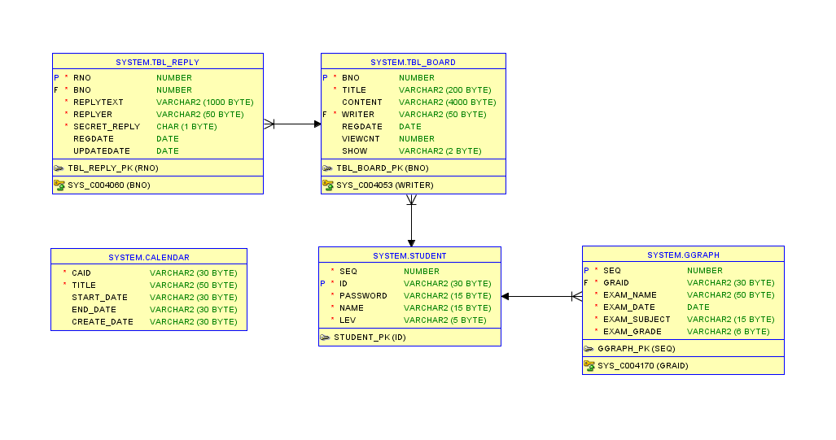
데이터베이스 구성

Slide 17
테이블 소개
STUDENT 회원 테이블
NO | Field Name | Data Type | NULL | Key | Extra | comment
1 | SEQ | NUMBER | NOT NULL |  |  | 이메일 인증 여부
2 | ID | VARCHAR(30) | NOT NULL | PK |  | 회원 아이디
3 | PASSWORD | VARCHAR(15) | NOT NULL |  |  | 회원 비밀번호
4 | NAME | VARCHAR(15) | NOT NULL |  |  | 회원 이름
5 | LEV | VARCHAR(5) | NOT NULL |  |  | 회원 구분

Slide 18
테이블 소개
GGRAPH 성적 그래프 테이블
NO | Field Name | Data Type | NULL | Key | Extra | comment
1 | SEQ | NUMBER |  | PK |  | 그래프 입력 순서
2 | GRAID | VARCHAR(30) | NOT NULL | FK |  | 회원 아이디
3 | EXAM_NAME | VARCHAR(50) | NOT NULL |  |  | 시험명 (Ex.수능)
4 | EXAM_DATE | DATE | NOT NULL |  |  | 시험일자
5 | EXAM_SUBJECT | VARCHAR(15) | NOT NULL |  |  | 시험 과목명 (Ex.국어,영어,…)
6 | EXAM_GRADE | VARCHAR(6) | NOT NULL |  |  | 시험 점수

Slide 19
테이블 소개
CALENDAR 일정 테이블
NO | Field Name | Data Type | NULL | Key | Extra | comment
1 | CAID | VARCHAR(30) | NOT NULL |  |  | 회원 아이디
2 | TITLE | VARCHAR(50) | NOT NULL |  |  | 일정명
3 | START_DATE | VARCHAR(30) |  |  |  | 일정 시작일자
4 | END_DATE | VARCHAR(30) |  |  |  | 일정 종료일자
5 | CREATE_DATE | VARCHAR(30) |  |  |  | 일정 수정일자

Slide 20
테이블 소개
TBL_BOARD 게시판 테이블
NO | Field Name | Data Type | NULL | Key | Extra | comment
1 | BNO | NUMBER | NOT NULL | PK |  | 게시글 번호
2 | TITLE | VARCHAR(200) | NOT NULL |  |  | 게시글 제목
3 | CONTENT | VARCHAR(4000) | NOT NULL |  |  | 게시글 내용
4 | WRITER | VARCHAR(50) | NOT NULL | FK |  | 작성자
5 | REGDATE | DATE | NOT NULL |  |  | 작성일자
6 | VIEWCNT | NUMBER |  |  |  | 조회수

Slide 21
테이블 소개
TBL_REPLY 댓글 테이블
NO | Field Name | Data Type | NULL | Key | Extra | comment
1 | RNO | NUMBER | NOT NULL | PK |  | 댓글 번호
2 | BNO | NUMBER | NOT NULL | FK |  | 게시글 번호
3 | REPLYTEXT | VARCHAR(1000) | NOT NULL |  |  | 댓글 내용
4 | REPLYER | VARCHAR(50) | NOT NULL |  |  | 댓글 작성자
5 | SECRET_REPLY | CHAR(1) | NOT NULL |  |  | 비밀글 여부
6 | REGDATE | DATE |  |  |  | 댓글 등록일자
7 | UPDATEDATE | DATE |  |  |  | 댓글 수정일자

Slide 22
03 실행화면 설명

Slide 23


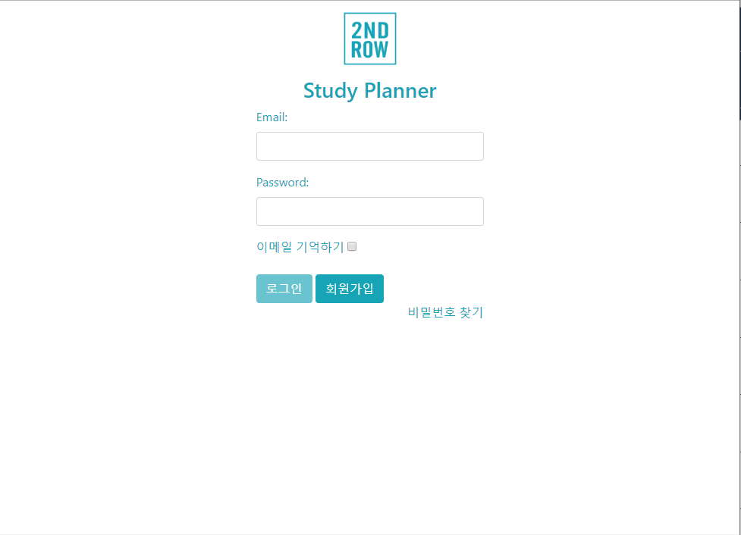


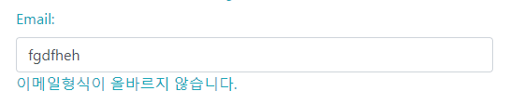

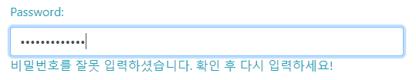
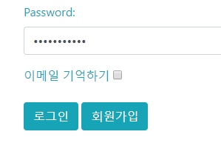
로그인
Notes:
아이디./비번 체크와 이메일 기억하기와 비밀번호찾기….(이거는 설명빼도될것같구…)
5번은 비밀번호 입력안하면 로그인버튼 비활성화되구..입력하면 로그인되구!!

Slide 24
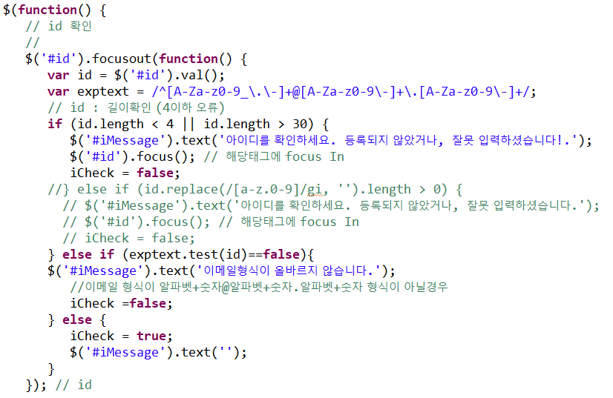
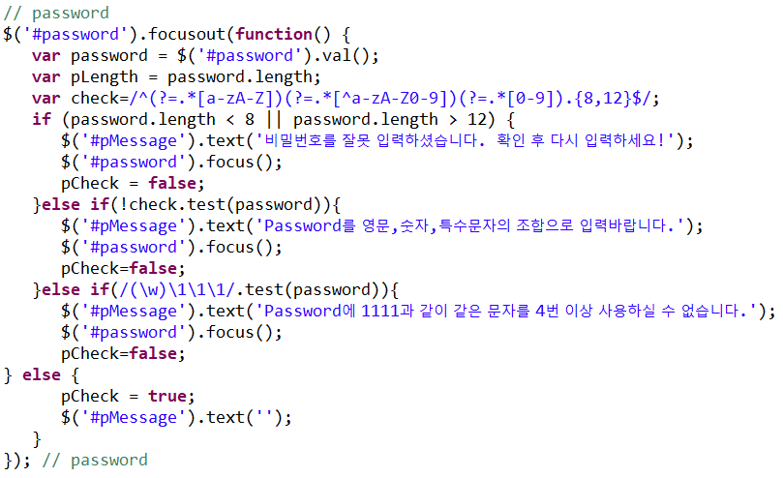
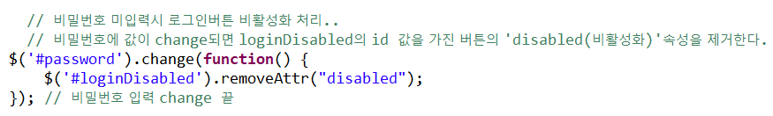
로그인
Notes:
왼쪽은 아이디 정규식 체크
오른쪽은 비밀번호 정규식 체크
맨아래는 로그인버튼 활성화/비활성화 비밀번호 입력여부에 따라 체크체크

Slide 25
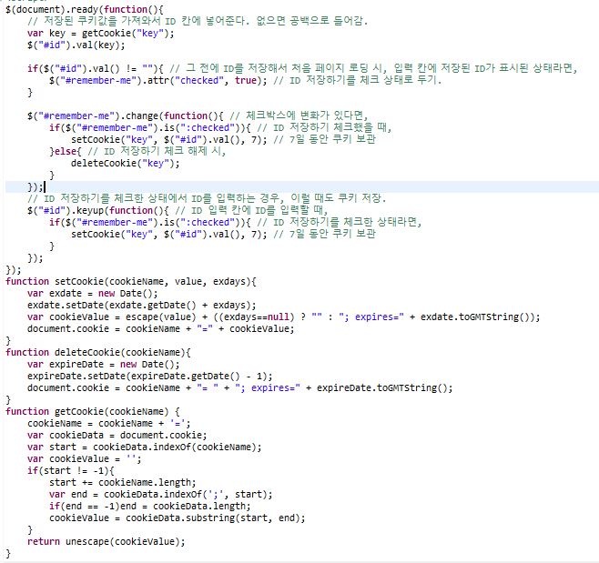
로그인
Notes:
양쪽 다 이메일기억하기 코드들….
주석에 있는 내용 설명해주면 될것같구…

Slide 26
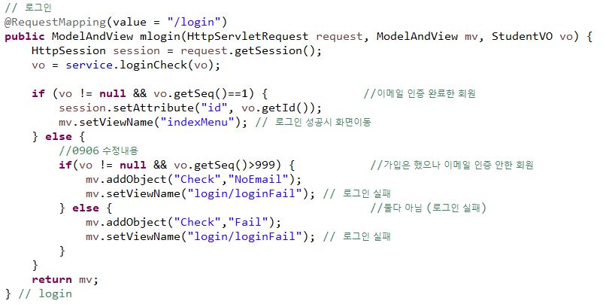

로그인
Notes:
로그인컨트롤러….. 로그인하면서 아이디와 패스워드값이 넘어가는…
로그인체크 맵퍼

Slide 27

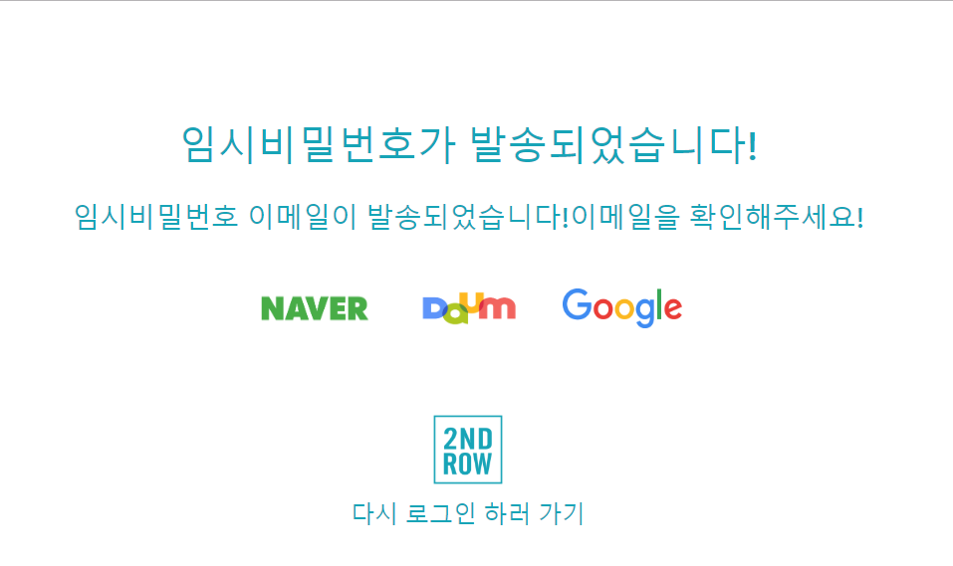
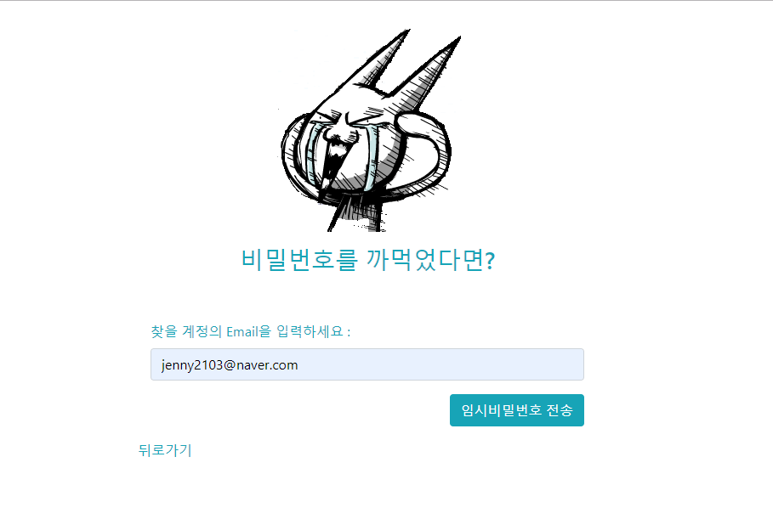

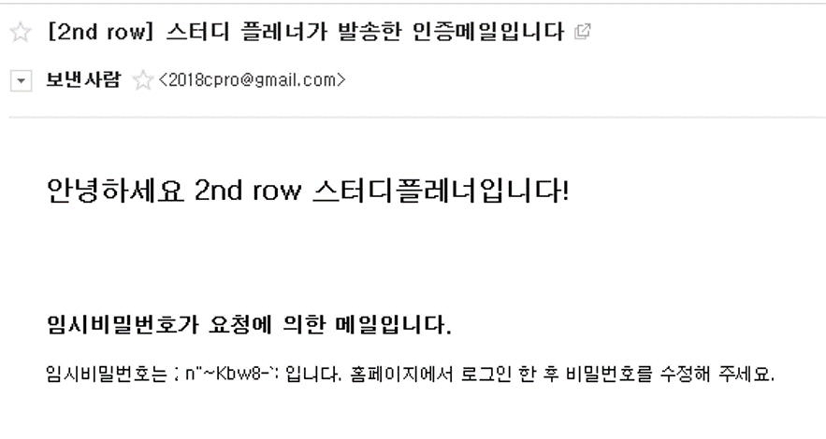


비밀번호 찾기
Notes:
이제 비번찾기화면에 대해 설명하겠습니당!! 아 몰라..귀차나귀차나 시행화면은 대충만들고..

Slide 28
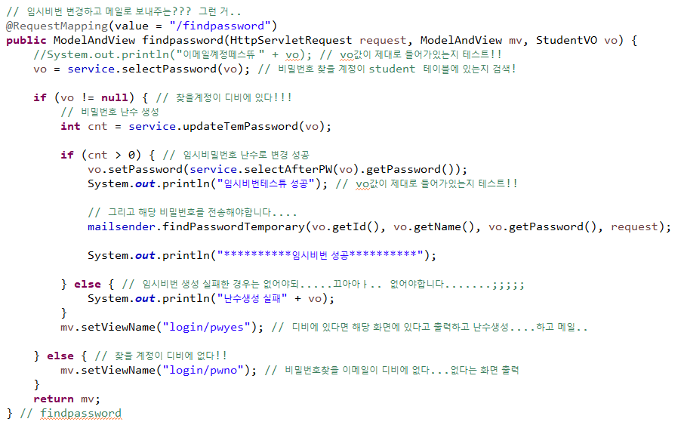
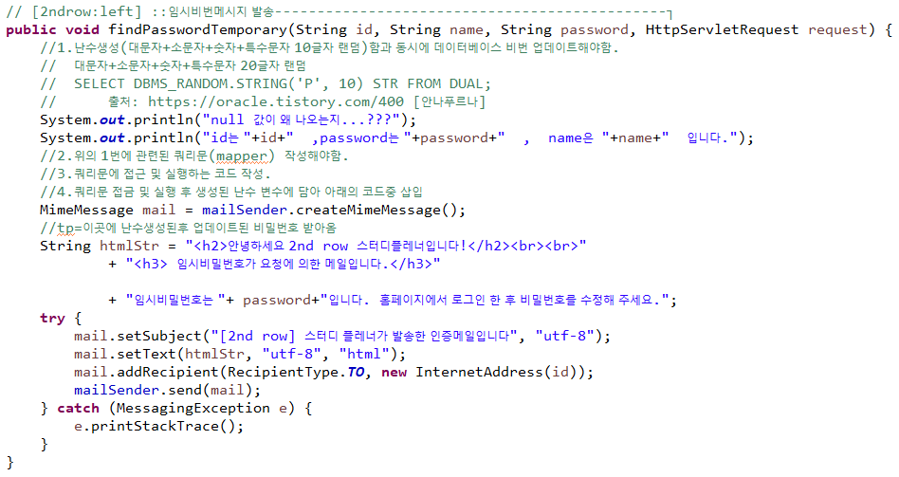
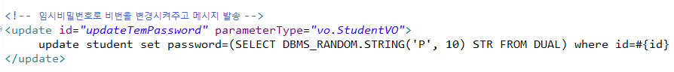
비밀번호 찾기
Notes:
해당화면은 컨트롤러인뎅… 임시비번변경해주는 컨트로럴…과 맵퍼………….

Slide 29


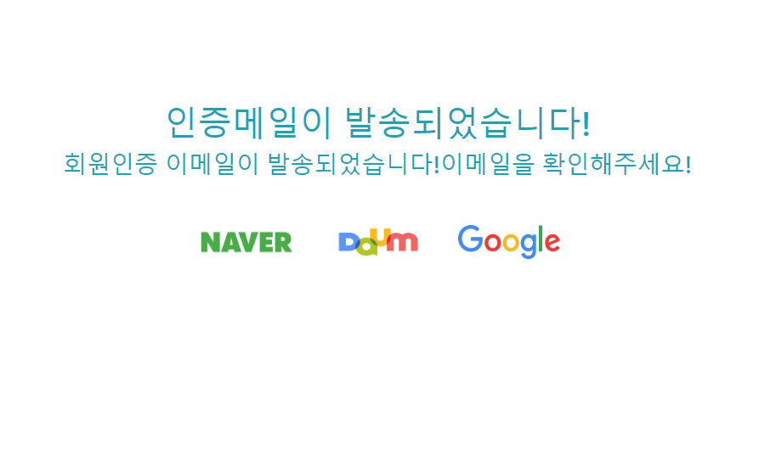
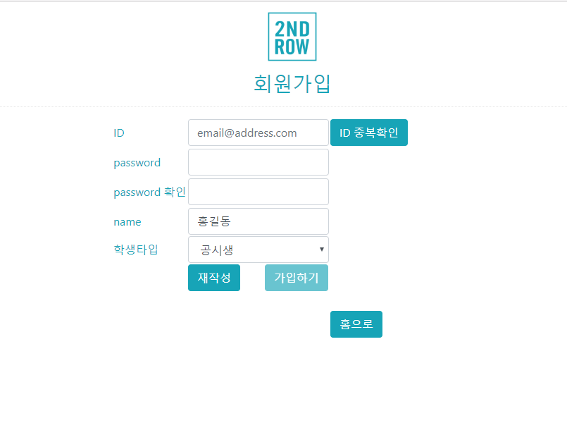
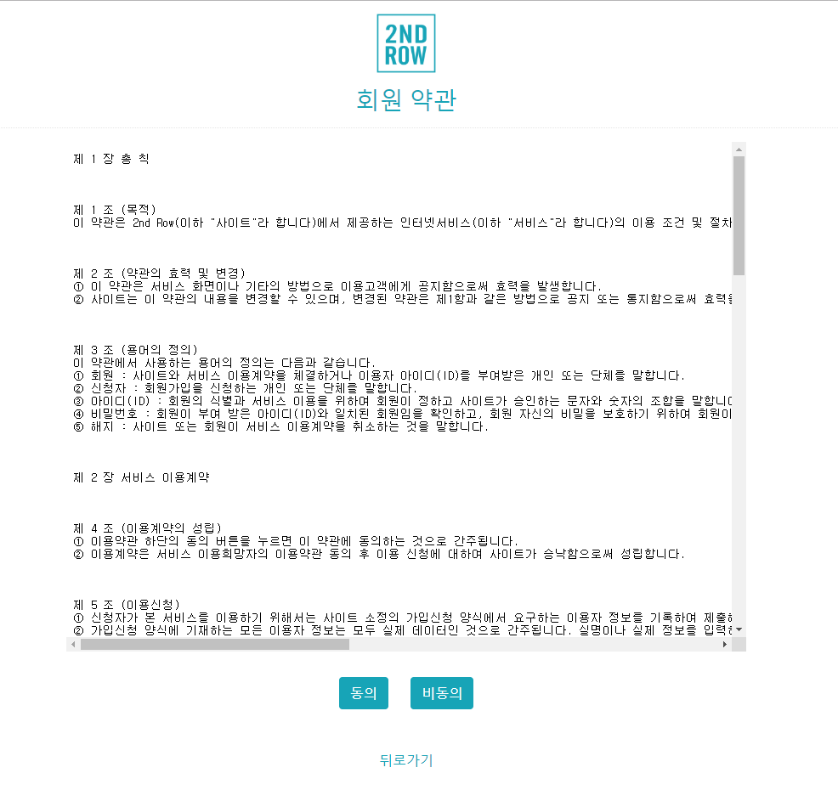
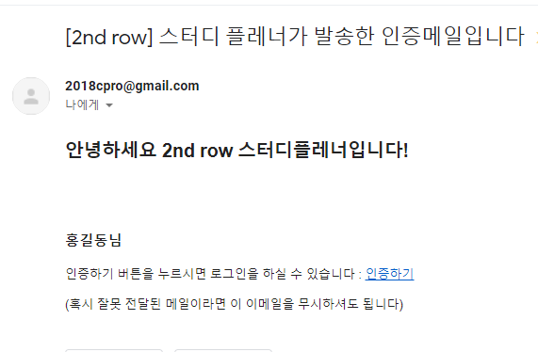
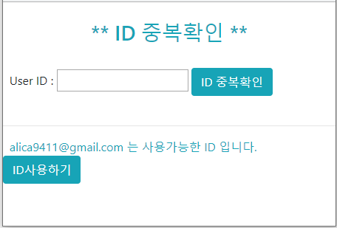
회원 가입
Notes:
회원가입화면입니당!!!!아이디 중복확인을 해야 패스워드입력가능하며 가입하기 버튼도 활성화처리됩니당!!
다입력하고나서 가입하기 누르면 이메일 인증해야됨…..///여기도 아이디와 비번 형식 체크하는거있는뎅…설명해야되나.

Slide 30
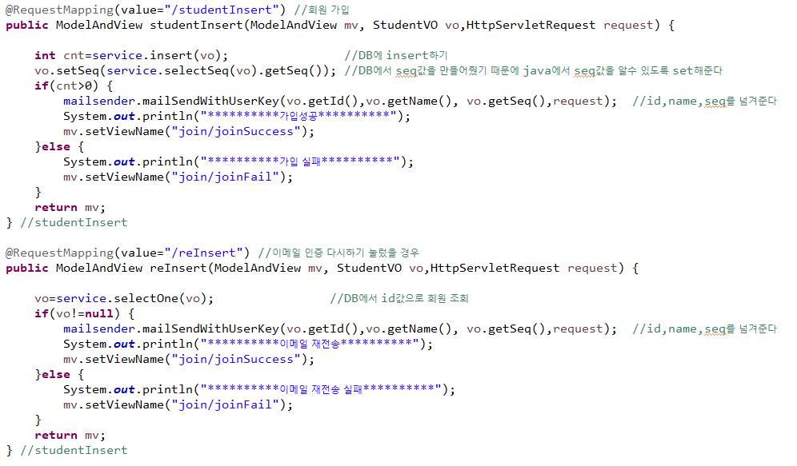
회원 가입
Notes:
회원가입화면입니당!!!! 해당화면 컨트롤러이구…

Slide 31
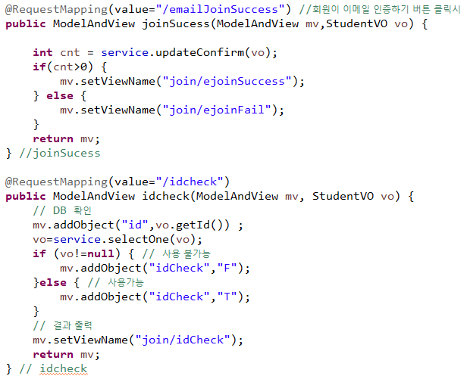
회원 가입
Notes:
회원가입화면입니당!!!!

Slide 32
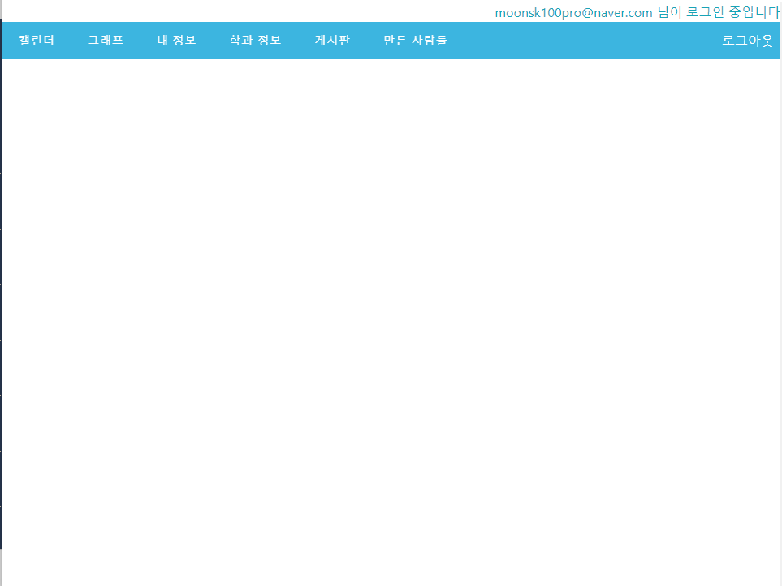
로그인 후 화면
Notes:
로그인하구 첫 화면입니당!

Slide 33
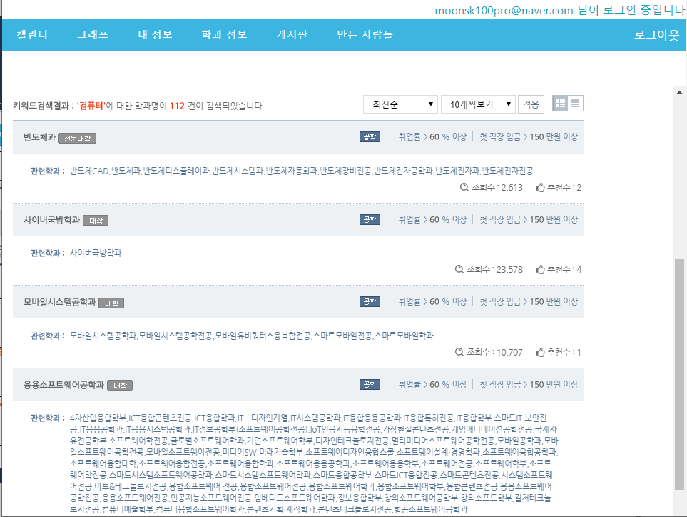
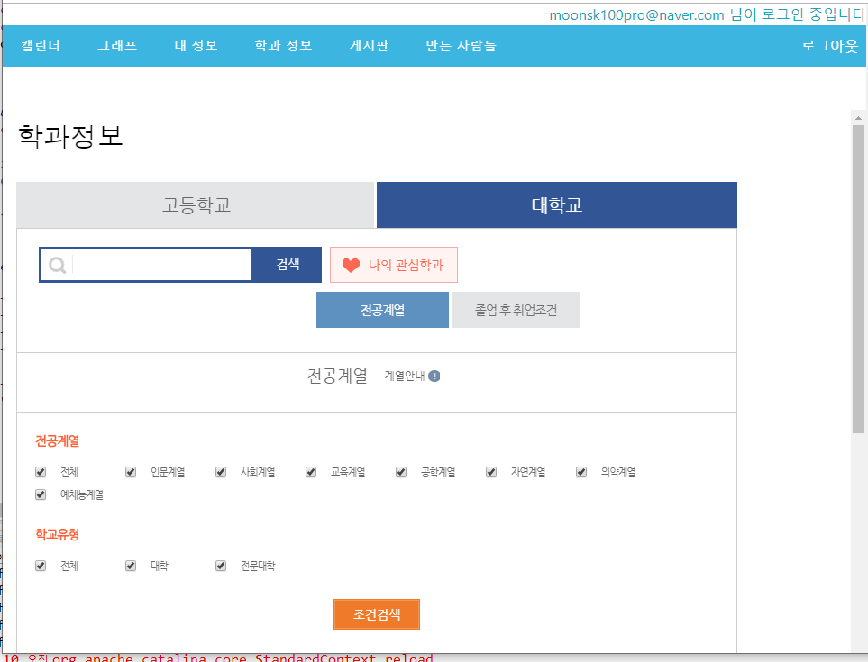
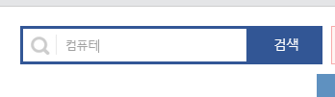
학과 정보

Slide 34
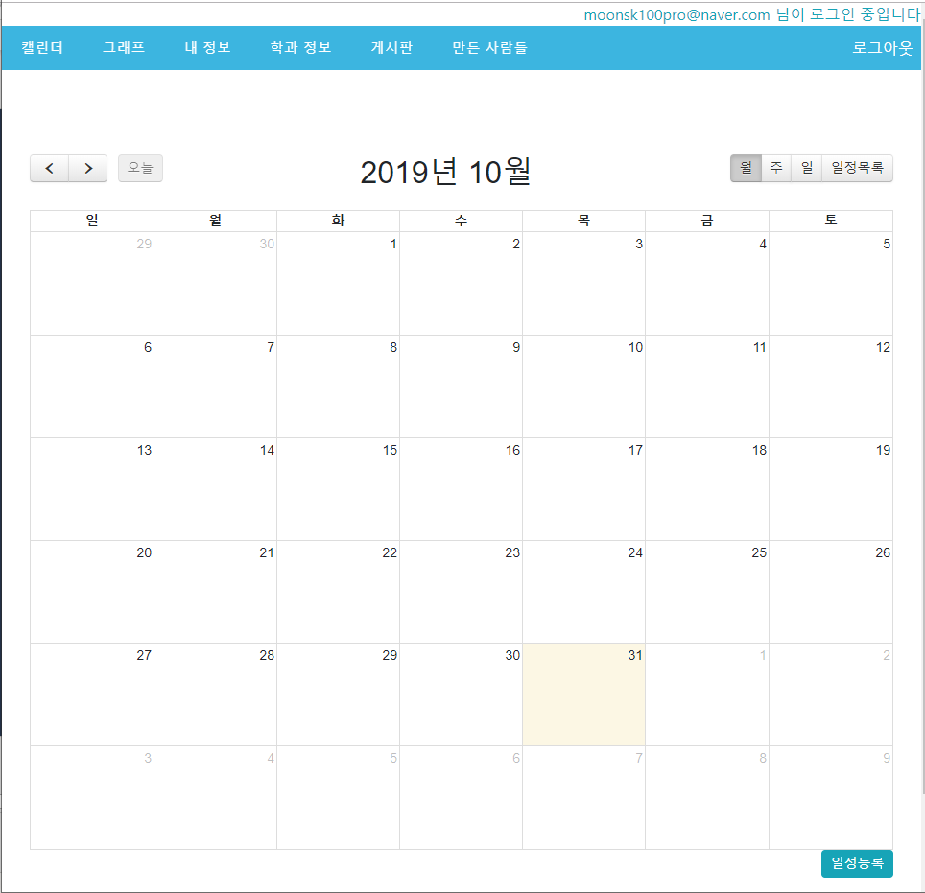
캘린더
Notes:
로그인하구 첫 화면입니당!

Slide 35
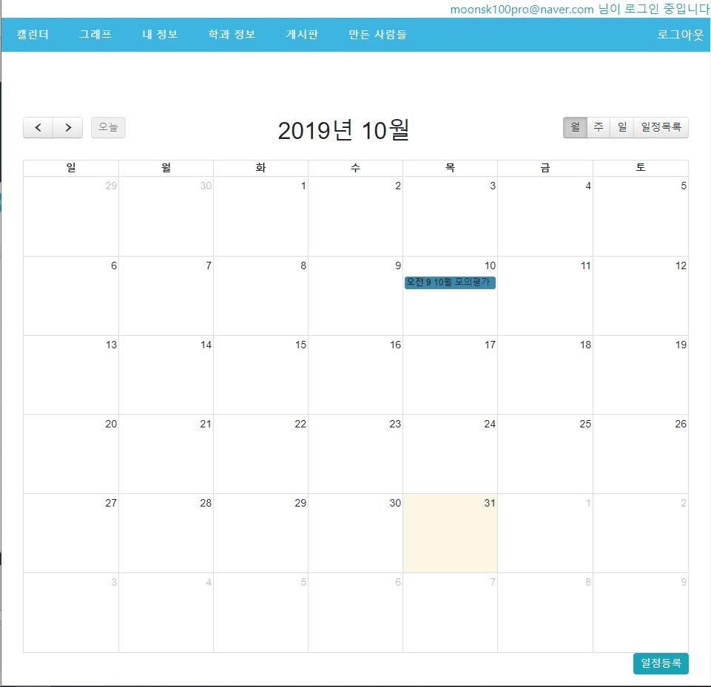
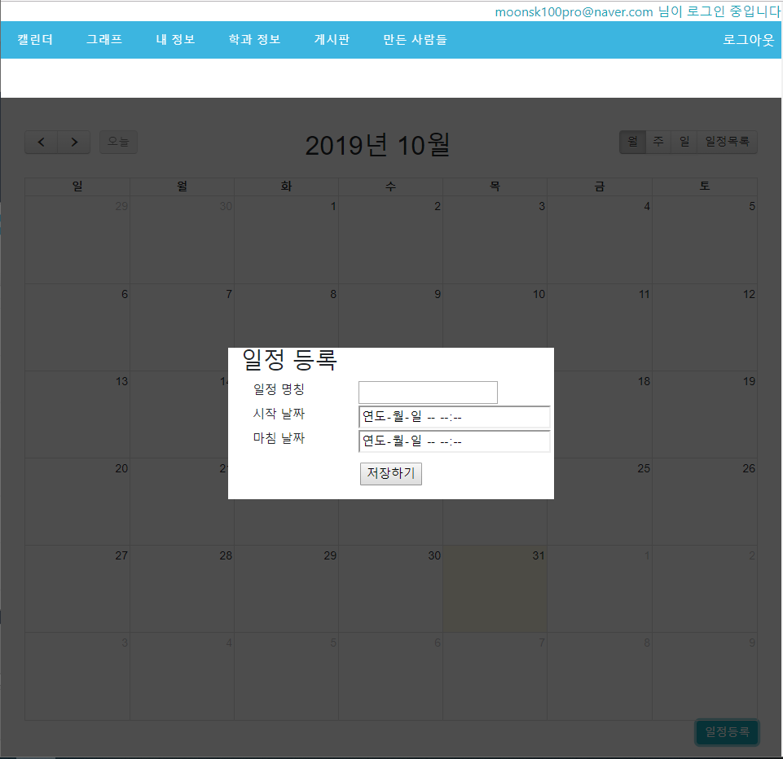
캘린더
Notes:
캘린더 일정화면입니당. 등록 /삭제 가능 14.61 19.73

Slide 36
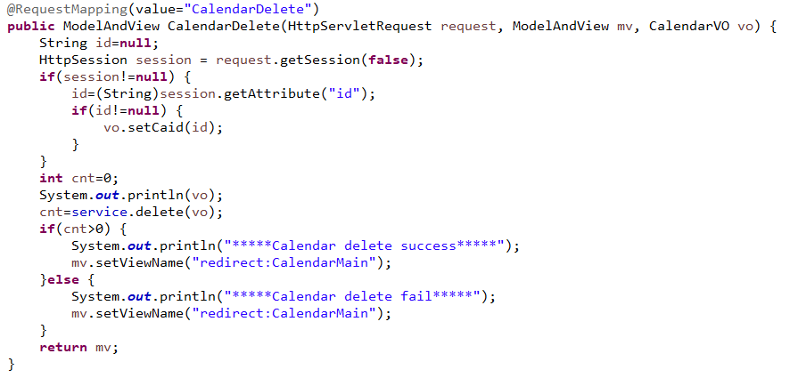
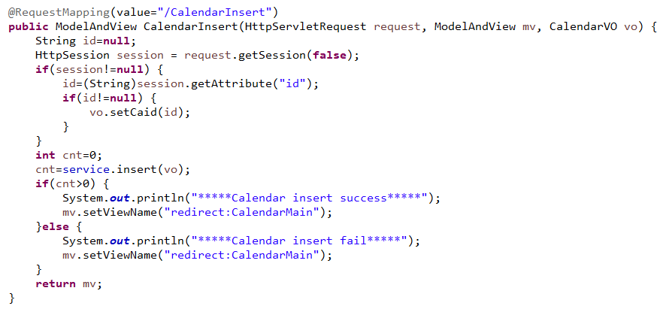
캘린더
Notes:
캘린더 인설트 컨트롤러/델레트컨트롤러/

Slide 37
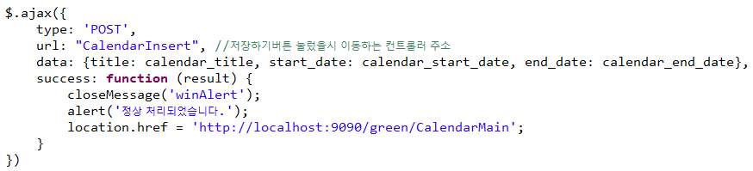
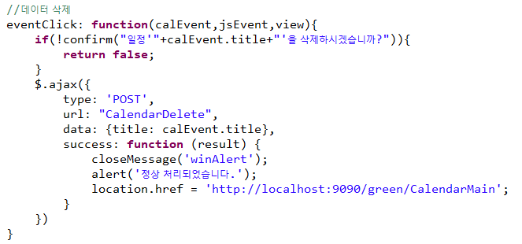
캘린더
Notes:
캘린더ajax 데이터입력 데이터삭제

Slide 38
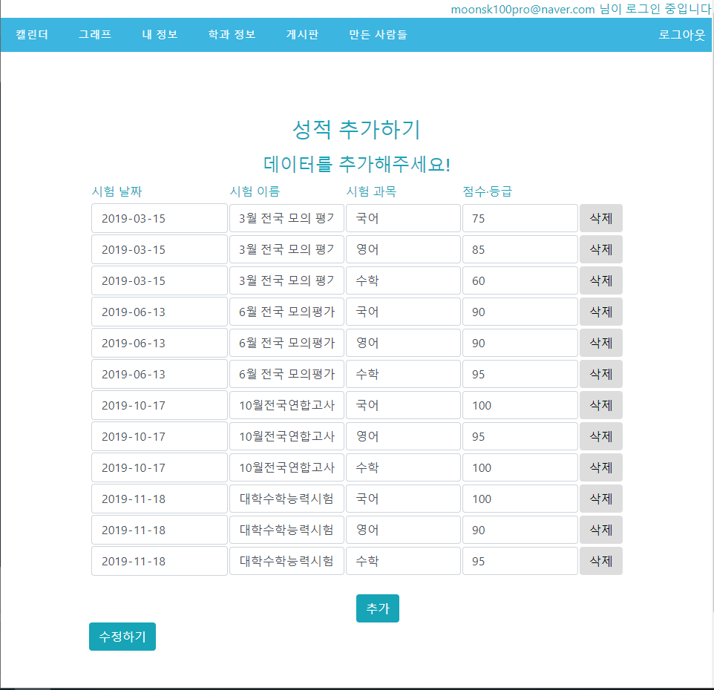
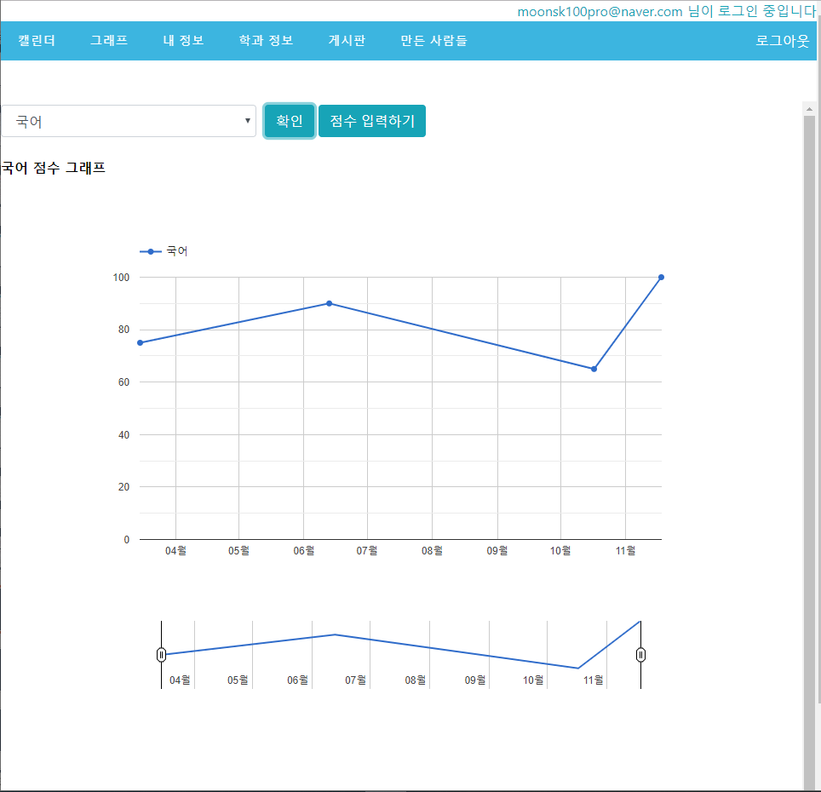
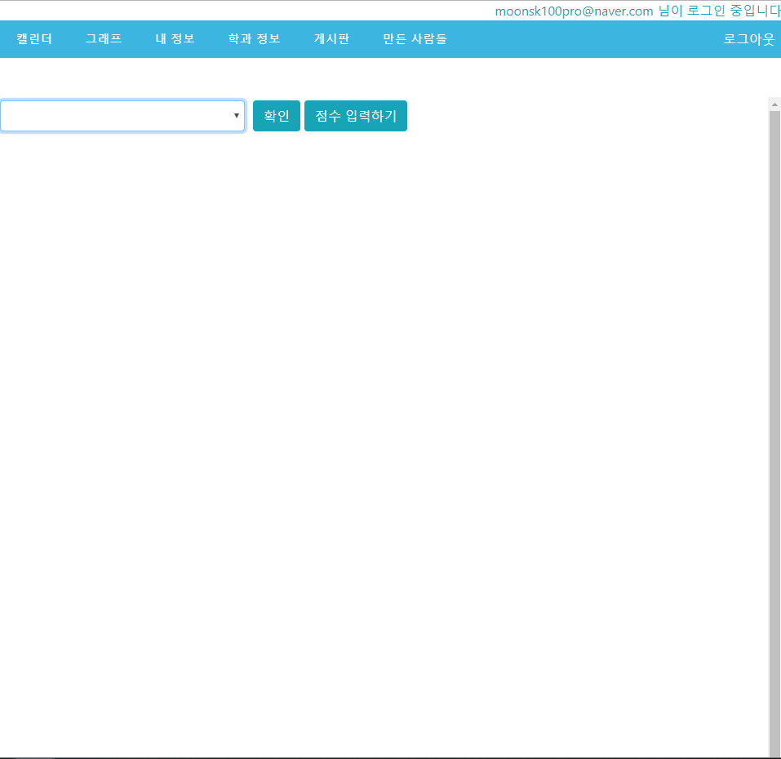
그래프
Notes:
그래프 13.27 19.6

Slide 39
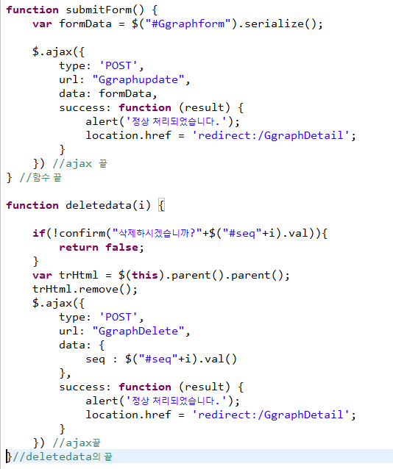
그래프
Notes:
그래프 저장과 삭제…..

Slide 40
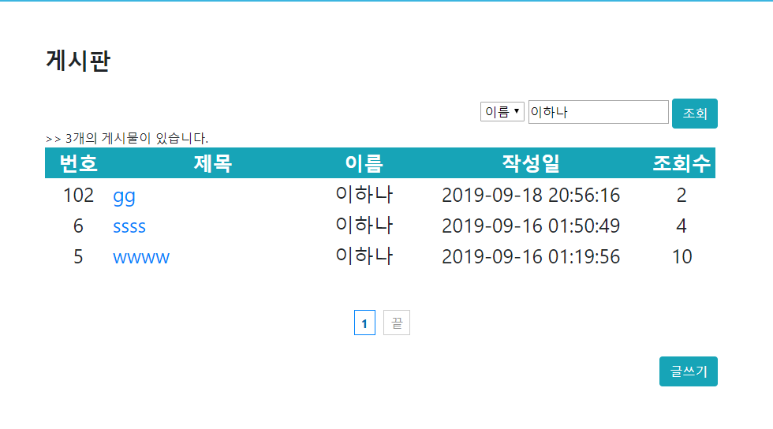
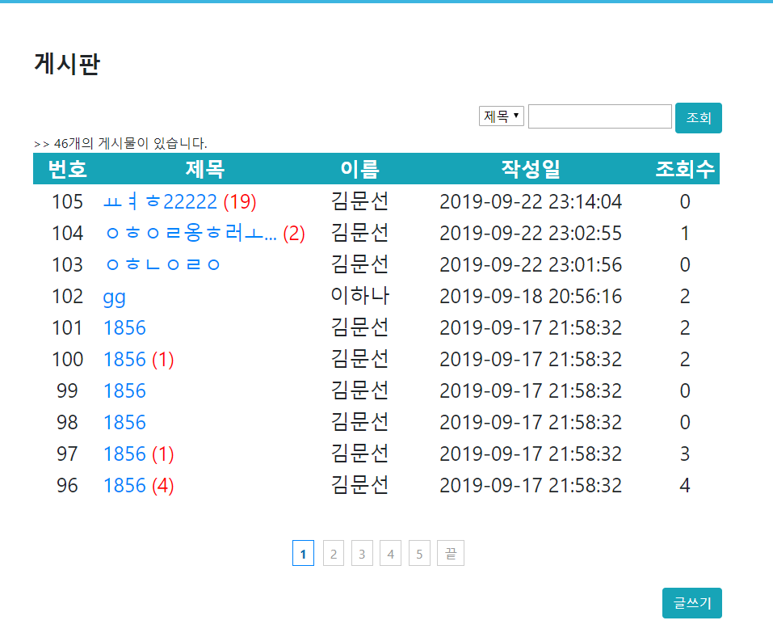
게시판
Notes:
게시판/…..조건별/글쓰기/

Slide 41
깃-허브 주소
https://github.com/moonsunkim94

Slide 42
FIN

